Slide 1
Koło

Slide 2
Miasto w województwie wielkopolskim. Leży ok. 120km od Poznania w stronę południowego-wschodu. Nazwa tej miejscowości pochodzi od rzeki Warty, która otacza to miasto dokoła – można powiedzieć, że Koło to „wyspa”.

Slide 3
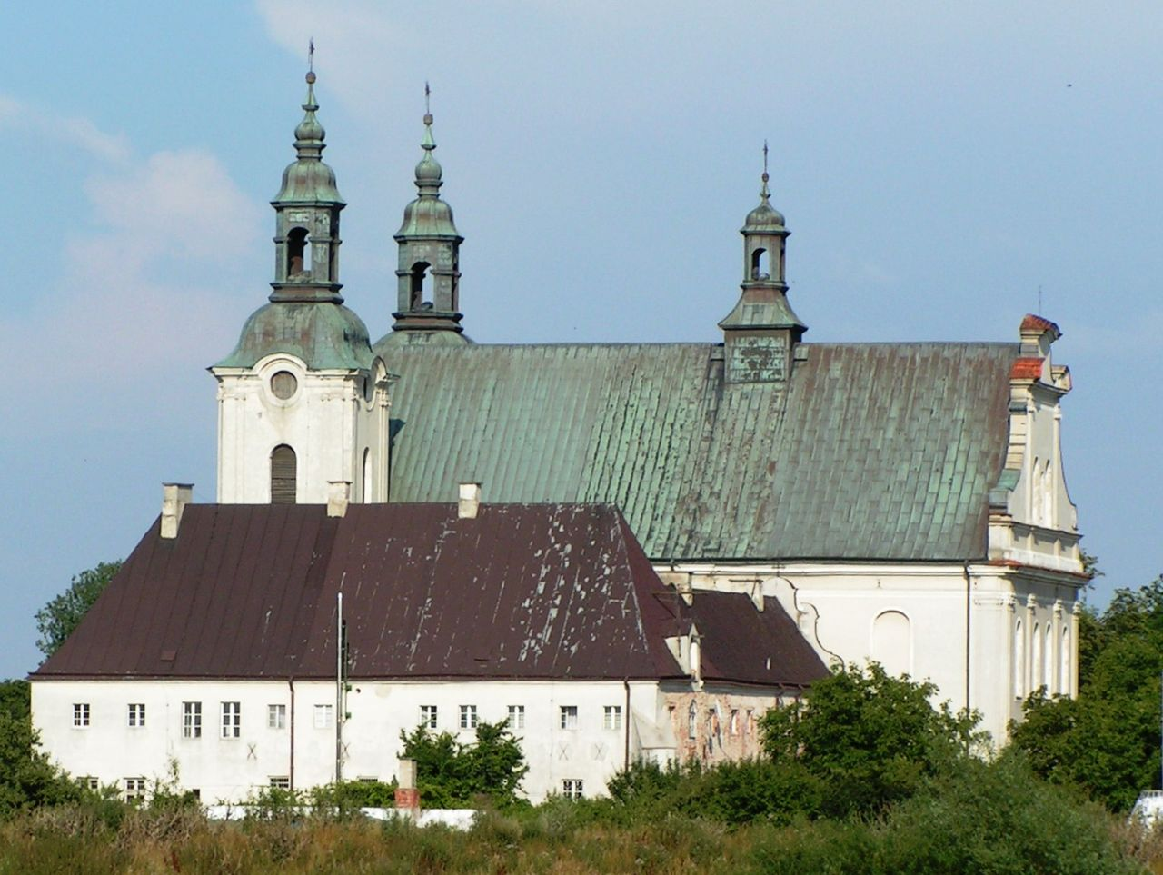
W 2012 r. miasto liczyło 23 064 mieszkańców. Zabytkami są tam m. in.: kościoły (chrześcijańskie oraz ewangelickie,) katedry, klasztory.

Slide 4
Najstarszym klubem sportowym w mieście jest Miejski Klub Sportowy "Olimpia" Koło, który powstał w 1920 r. Klub korzysta ze stadionu sportowego Miejskiego Ośrodka Sportu i Rekreacji z dwoma boiskami do piłki nożnej oraz kortami tenisowymi i trybunami na 600 miejsc siedzących. W ramach MOSiR czynna jest także hala sportowa z 300-osobową widownią.

